Slide 1
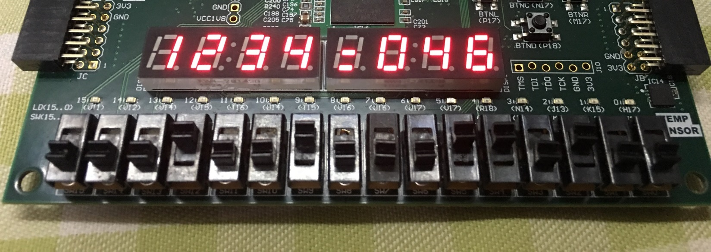
计算机组成和体系结构实验
I/O接口设计
2024-11-10

Slide 2

外围设备
计算机中除CPU和内存以外的所有设备
固态盘
光盘
磁带
磁盘
磁盘
外存设备控制器
输出设备控制器
输入设备控制器
I/O接口
显示器
显示器
键盘
系统 总线
鼠标
CPU内存
投影仪
麦克风
打印机
扫描仪
通信
控制器
过程
控制器
音箱
触摸屏
通信设备
过程设备

Slide 3
接口技术
输入/输出（I/O）：计算机与外界的信息交换。
计算机与外界的信息交换是通过I/O设备进行。
一种I/O设备与计算机就需要一个连接电路： I/O接口
设备识别：处理器如何寻址外部设备
设备通信：处理器如何与外设交换信息，进行状态、控制信号、数据 交换。
接口控制方式：
查询方式：处理器在传送数据之前查询是否允许传送数据.
中断方式
DMA方式
通信的桥梁
接口中有3类寄存器：
数据端口、状态端口、控制端口
Notes:
DMA (Direct Memory Access，直接内存存取)

Slide 4
I/O接口结构
标准I/O结构：接口为专有设备，不同于普通存储器。
存储器映像I/O接口：将 I/O接口的地址空间 映像到 存储器的部分地址空间
0xFFFFF
0x3FF
I/O接口空间
存储器空间
0x000
0x40400
0x403FF
I/O接口空间
0x40000
0x3FFFF
存储器空间
嵌入式处理器基本都采用这种结构
0x00000
处理器不需要提供专门的接口控制总线，可采用与访问存储器一样的方式访问I/O接口。

Slide 5
存储器映像 I/O 寻址方式
特点
I/O接口与存储器共用同一个地址空间；
每一个I/O设备占用存储器空间的一个地址；
CPU利用lw、sw等指令对I/O设备的管理；
CPU利用存储器读写信号对I/O设备进行读写控制。
CPU内的寄存器
CPU内的寄存器
CPU外的存储器
CPU外的存储器
CPU外的I/O接口空间

Slide 6
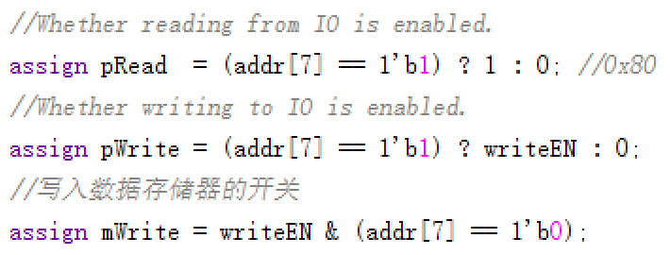
存储器映像I/O寻址 具体方案
高位地址参与译码的方法 产生存储器读写信号和I/O接口读写信号
如，dmem的空间调整为：
存储器空间
0xFF
DataAdr[3:2]
I/O接口空间
Switch端口高 [7:0]
0x8C (1000 11 00)₂
数据端口
Switch端口低 [7:0]
0x88 (1000 10 00)₂
led端口 [11:0]
0x84 (1000 01 00)₂
0x80
状态端口 [1:0]
0x80 (1000 00 00)₂
状态端口
存储器空间
0x00
Notes:
mread = memread & (a[15] !=1)
mwrite = memwrite & (a[15] !=1)
pread = memread & (a[15] ==1)
pwrite = memwrite & (a[15] ==1)

Slide 7
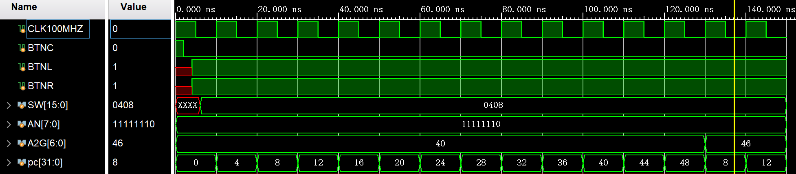
NEXYS4 DDR
31 28 | 27 24 | 23 20 | 19 16 | 15 12 | 11 8 | 7 4 | 3 0
0 | 4 | 0 | 8 | = | 0 | 0 | C
……
……
8个SW[15:8]
8个SW[7:0]
12位led[11:0]
4+8
C
1
2
3
4
5
6
7
8
9
10
11
12
13

Slide 8
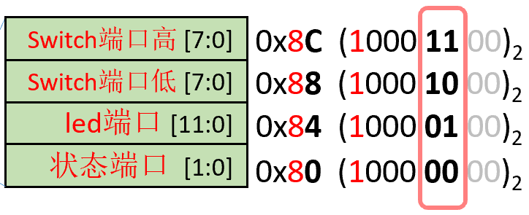
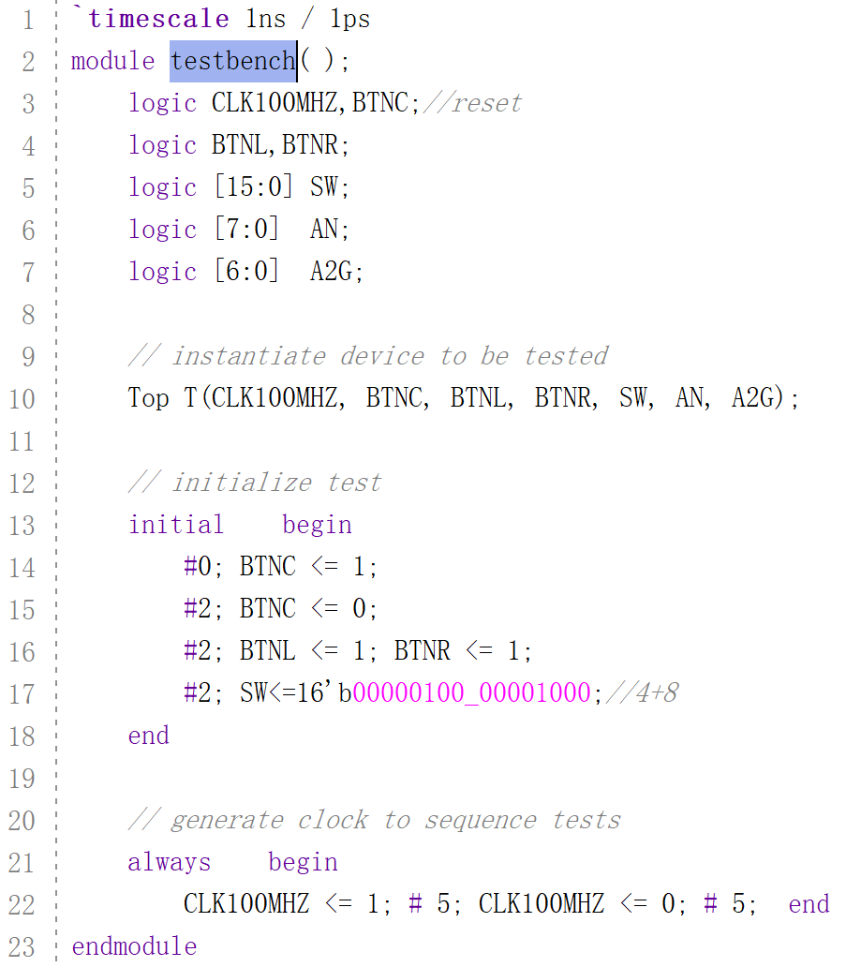
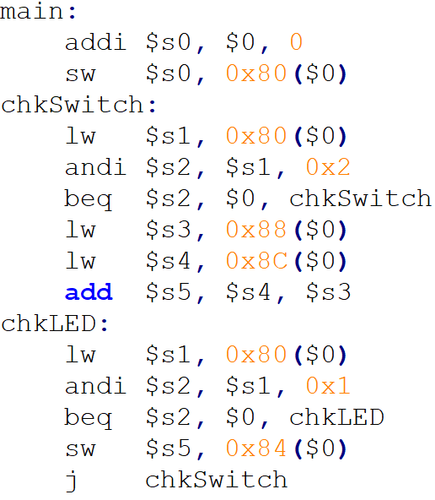
CPU查询方式I/O输入输出
增加两个I/O设备：16位开关输入、3个七段数码管(led[11:0])加法结果输出
读入状态端口
按下BTNR：开关已拨好，可输入新数据, status[1]=1
按下BTNL：led已准备好，可输出新数据, status[0]=1
检测switch状态位[1]
=1？
No
【注】实际上，这种设备是不需要查询状态就可以直接输入输出。
Yes
读入switch低8位数据
两个16进制数相加的测试汇编代码：
仿真代码
读入switch高8位数据
20100000
ac100080
8c110080
32320002
1240fffd
8c130088
8c14008c
0293a820
8c110080
32320001
1240fffd
ac150084
08000002
计算求和
数据端口： 2个输入数据端口、 1个输出数据端口。
状态端口：1—准备好
读入状态端口
检测LED状态位[0]
=1？
No
switch
LEDs
Yes
status[1]
status[0]
输出和到LED数据端口
【注】还需要扩展andi指令
Notes:
main:
chkSwitch:
lw $s1, 0x8008($0)
andi $s2, $s1, 0x2
beq $s2, $0, chkSwitch
lw $s3, 0x8000($0)
chkLED:
lw $s1, 0x8008($0)
andi $s2, $s1, 0x1
beq $s2, $0, chkLED
sw $s3, 0x8004($0)
j chkSwitch

Slide 9
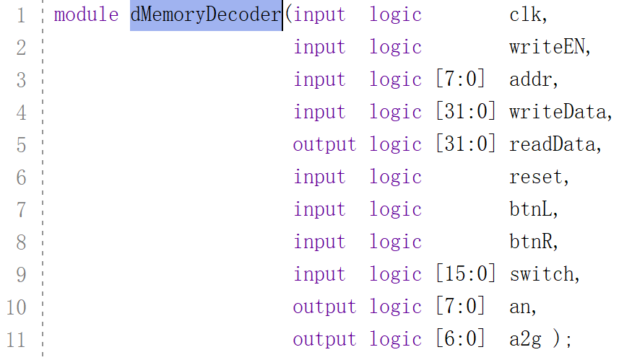
增加I/O接口的MIPS单周期处理器
MIPS处理器
数据存储译码器
控制器
CLK100MHZ
Write
reset
ALU
译码器
主译码器
I/O接口
CLK100MHZ
addr[7]
0
1
addr[7]
pRead
pWrite
7段数码管
addr[3:2]
reset
11:0
addr
(16)
(12)
clk
pWritedata
led
{Switch,0000, led}
digit
AN
数据路径
[7:0]
WE
Switch
DP
dataAdr
数据存储器
pReadData
CLK100MHZ
aluout
A
RD
ReadData1
ButtonL
A2G
reset
reset
writeData
ButtonR
writedata
WD
ReadData2
instr
addr[7]
0
1
[25:0]
pc
PC
指令存储器
Instr
A
RD
readdata
仅一个clk
readData

Slide 10
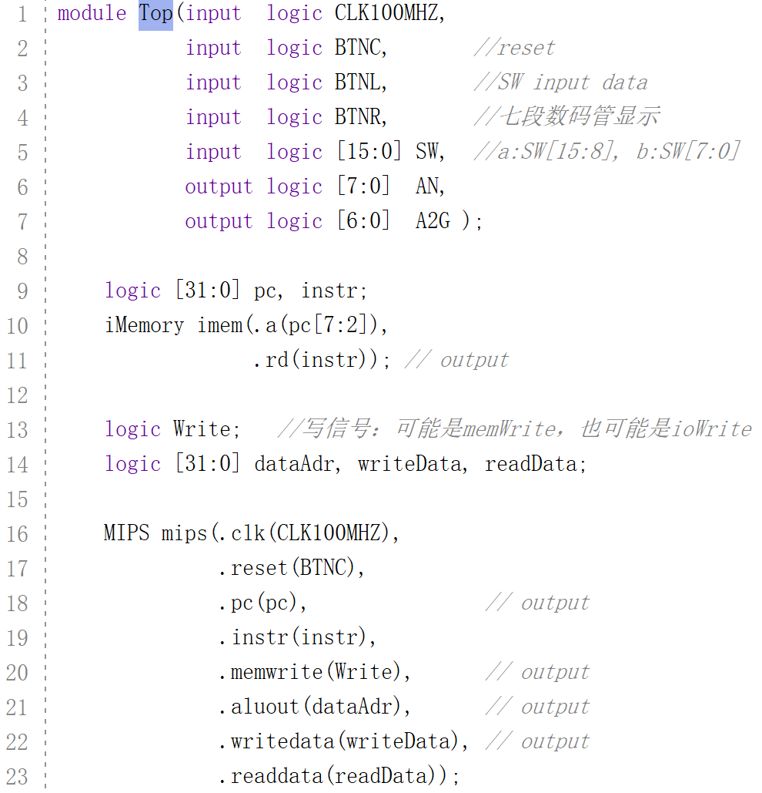
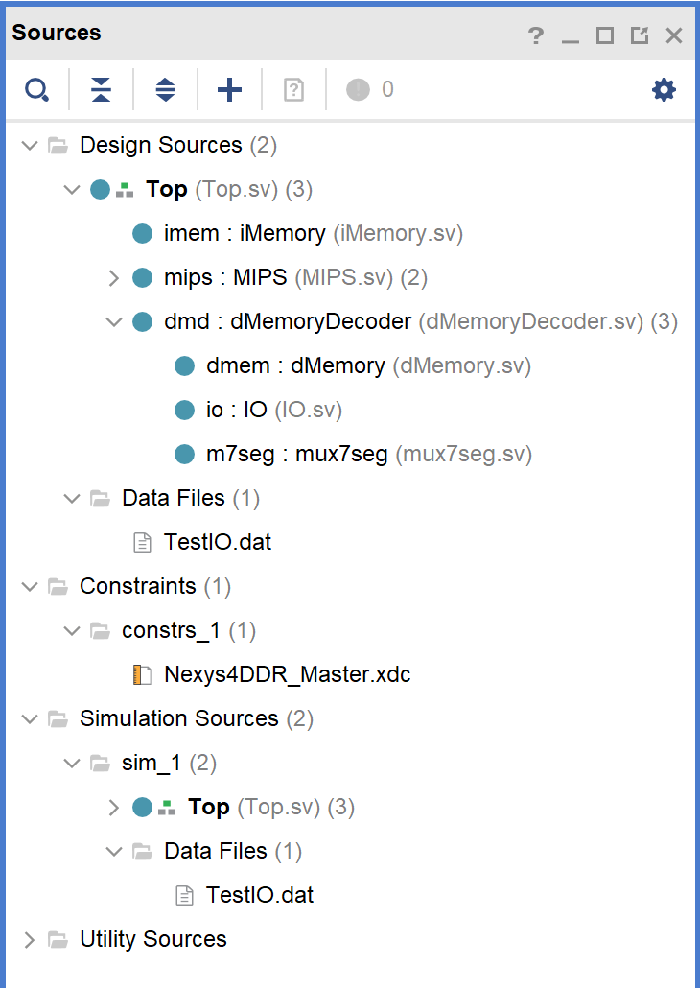
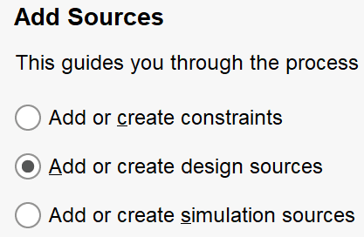
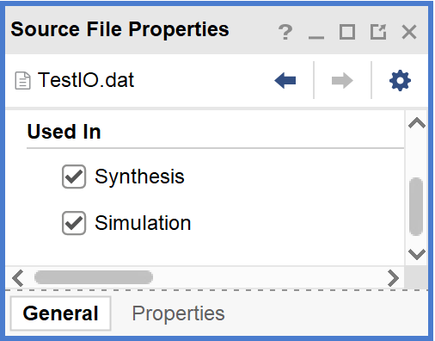
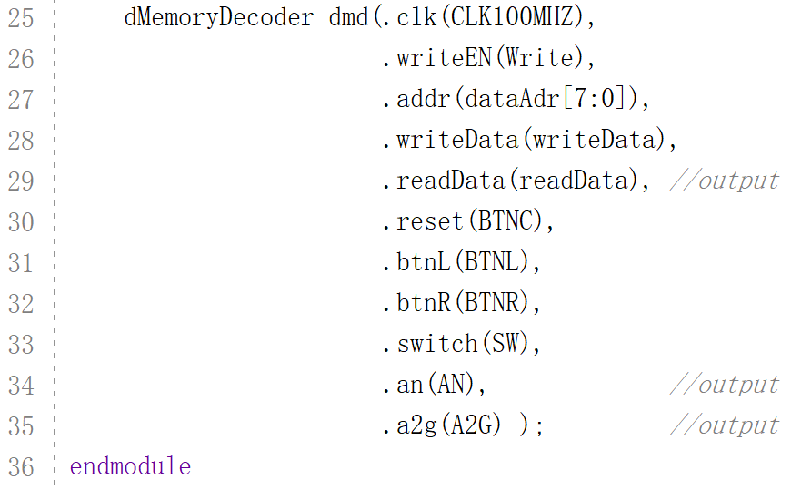
代码整体结构
导入方式：
生成.bit用
仿真时用
这样写
不宜错

Slide 11
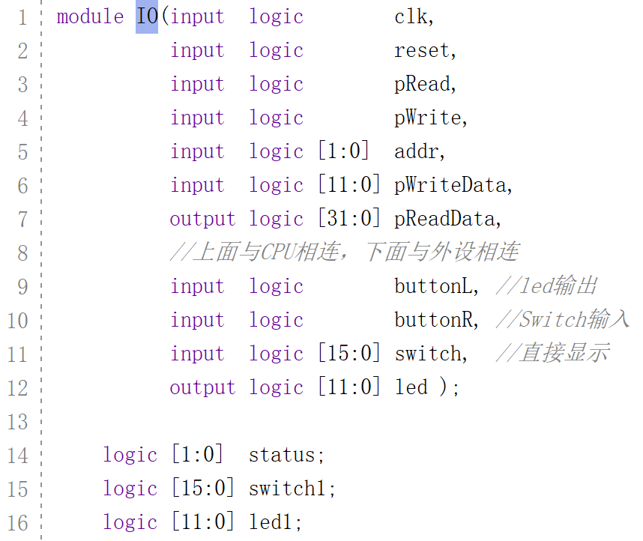
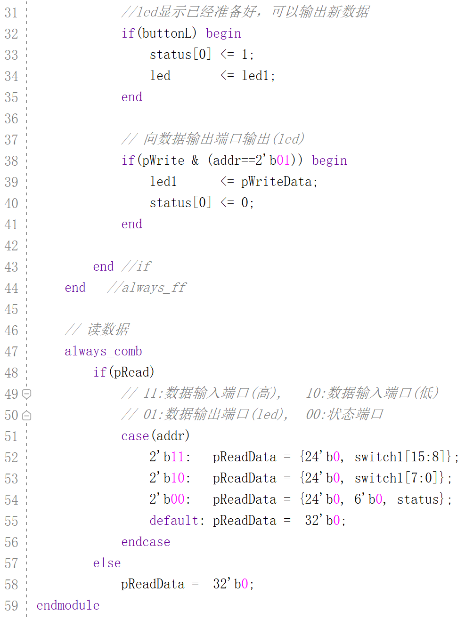
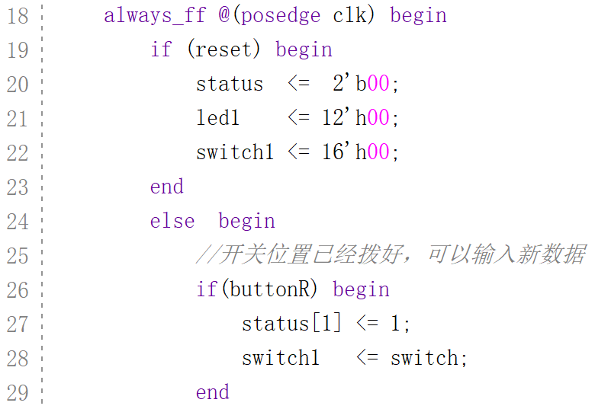
I/O接口
与CPU相连
与外设之间的连线

Slide 12
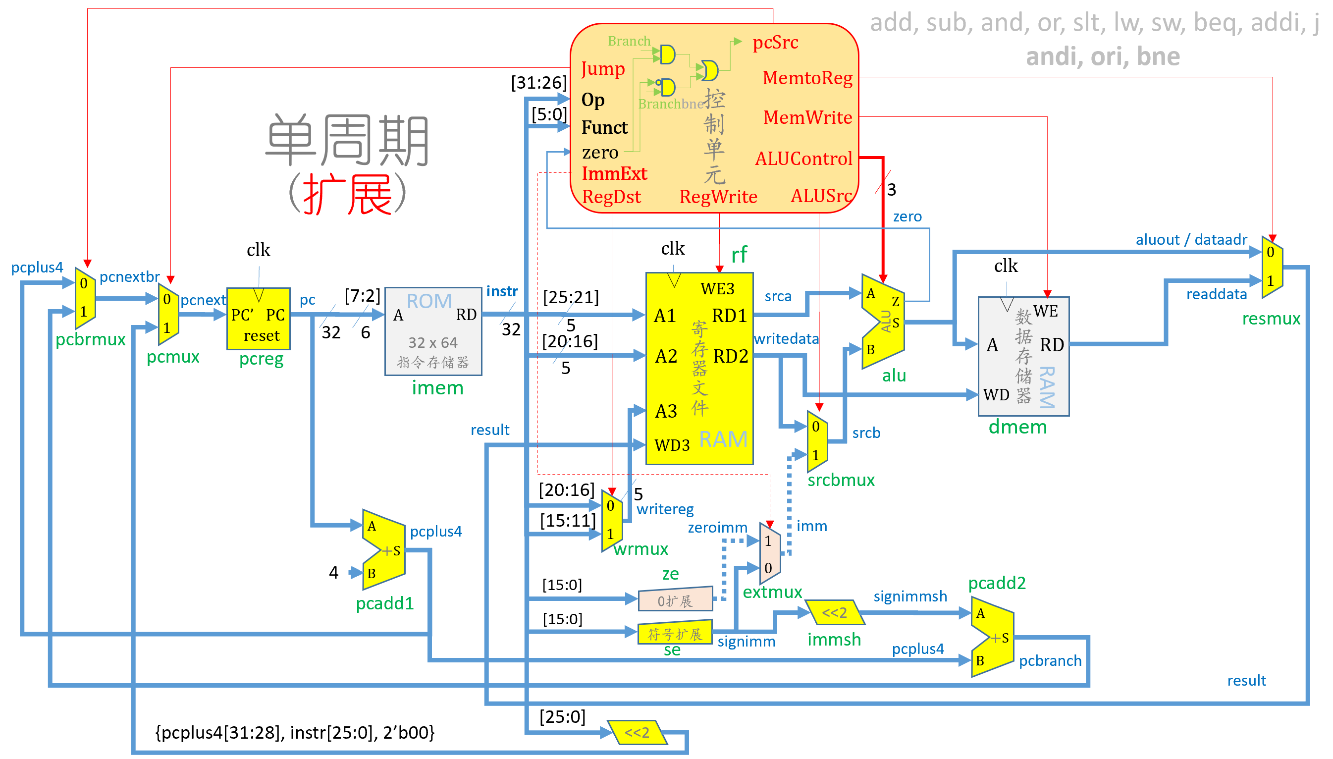
增加 andi、ori、bne 指令

Slide 13
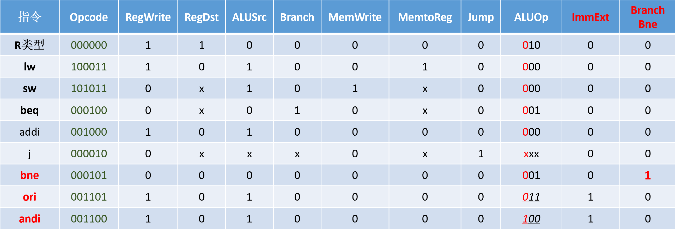
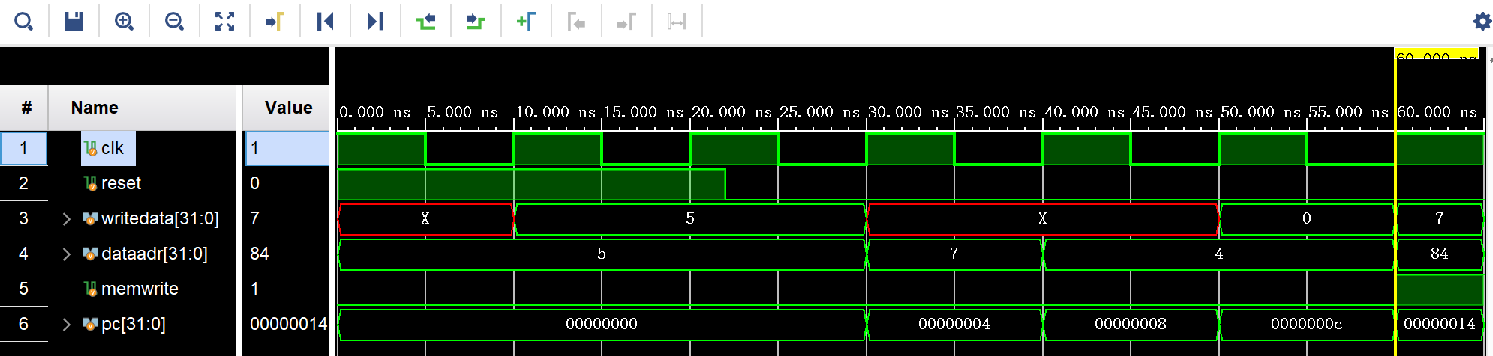
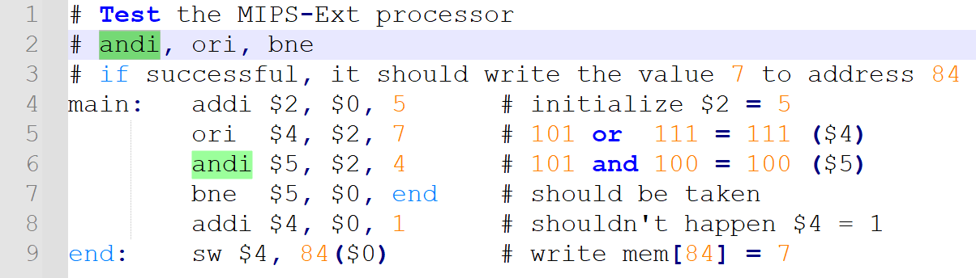
主译码器真值表

Slide 14
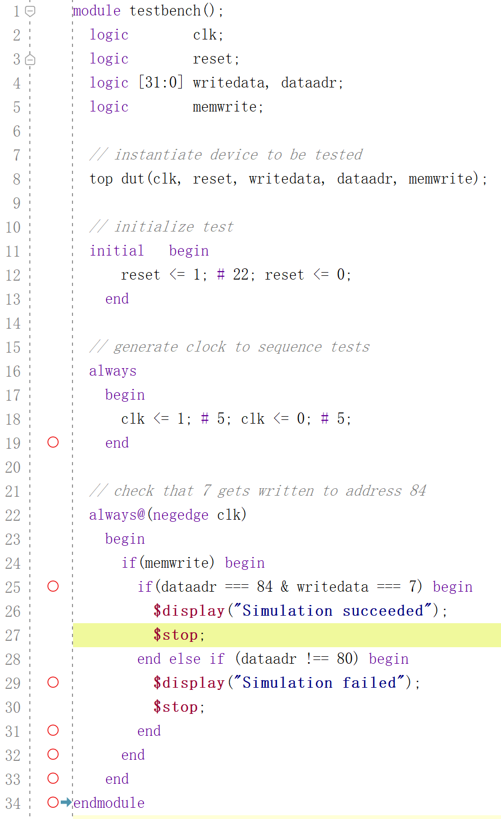
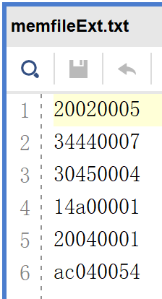
测试汇编指令 + 仿真代码
测试汇编代码
仿真代码
测试机器代码
Notes:
.txt文件可以在Vivado中直接修改。但.txt文件不能用于生成.bit文件！

Slide 15
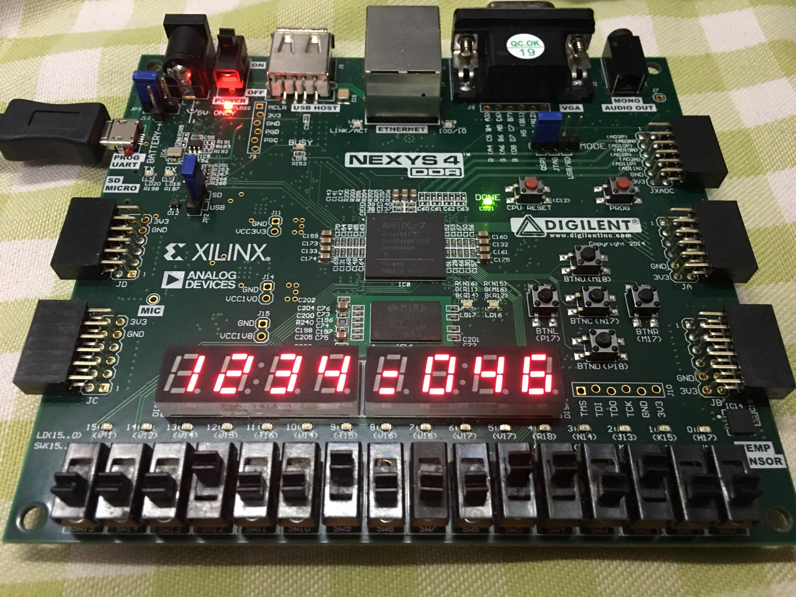
效果图
单击中间按钮(系统清零)，再单击左按钮(LED输出)，则清零；
单击右侧按钮(开关输入)，再单击左按钮(LED输出) ，显示相加结果。

